Slide 1

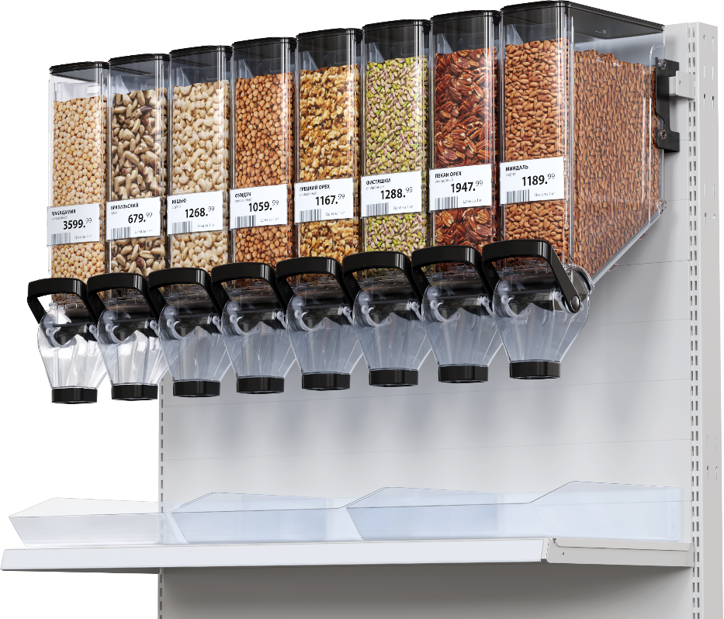

Гравитационные контейнеры
EUROPOS.GROUP
EUROPOS.RU

Slide 2
Информация о категории
Гравитационные контейнеры
Что такое категория сыпучих товаров и зачем она магазину?​
Это высокомаржинальные продукты, которые всегда в спросе: орехи, крупы, бобовые, сладости, снеки. Они привлекают лояльных покупателей, увеличивают средний чек и создают имидж «свежего» и разнообразного магазина. Однако традиционная продажа на развес неудобна: требует постоянного присутствия персонала, приводит к просыпанию и выглядит неэстетично.​
Ключевые концепции применения гравитационных контейнеров для продаж в магазинах:
1. «Продажа без упаковки» — тренд на экологичность и свежесть.
Формат, где покупатели сами набирают нужное количество в свою тару. Это снижает затраты сети на упаковку и соответствует глобальному экотренду, привлекая новую, сознательную аудиторию.
2. «Магазин зарабатывает больше» — прямая экономическая выгода.
Сокращение потерь за счет контролируемой выдачи продукта. Увеличение оборачиваемости и импульсных покупок за счет привлекательной презентации. Снижение трудозатрат: больше не нужно постоянно поправлять и досыпать товар.
3. Формат «Базара» — атмосфера изобилия для Ближнего Востока.
Создайте ощущение традиционного восточного рынка с его богатством выбора и доступностью. Гравитационные контейнеры, выстроенные в ряды, визуально демонстрируют изобилие, гигиеничны и современны. Этот формат вызывает у покупателей доверие и положительные эмоции, побуждая к покупке.
EUROPOS.GROUP
EUROPOS.RU

Slide 3
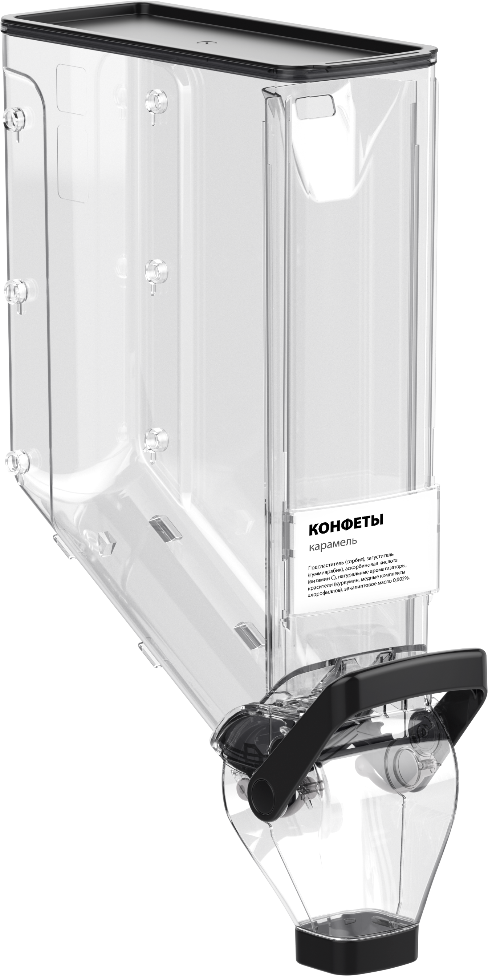
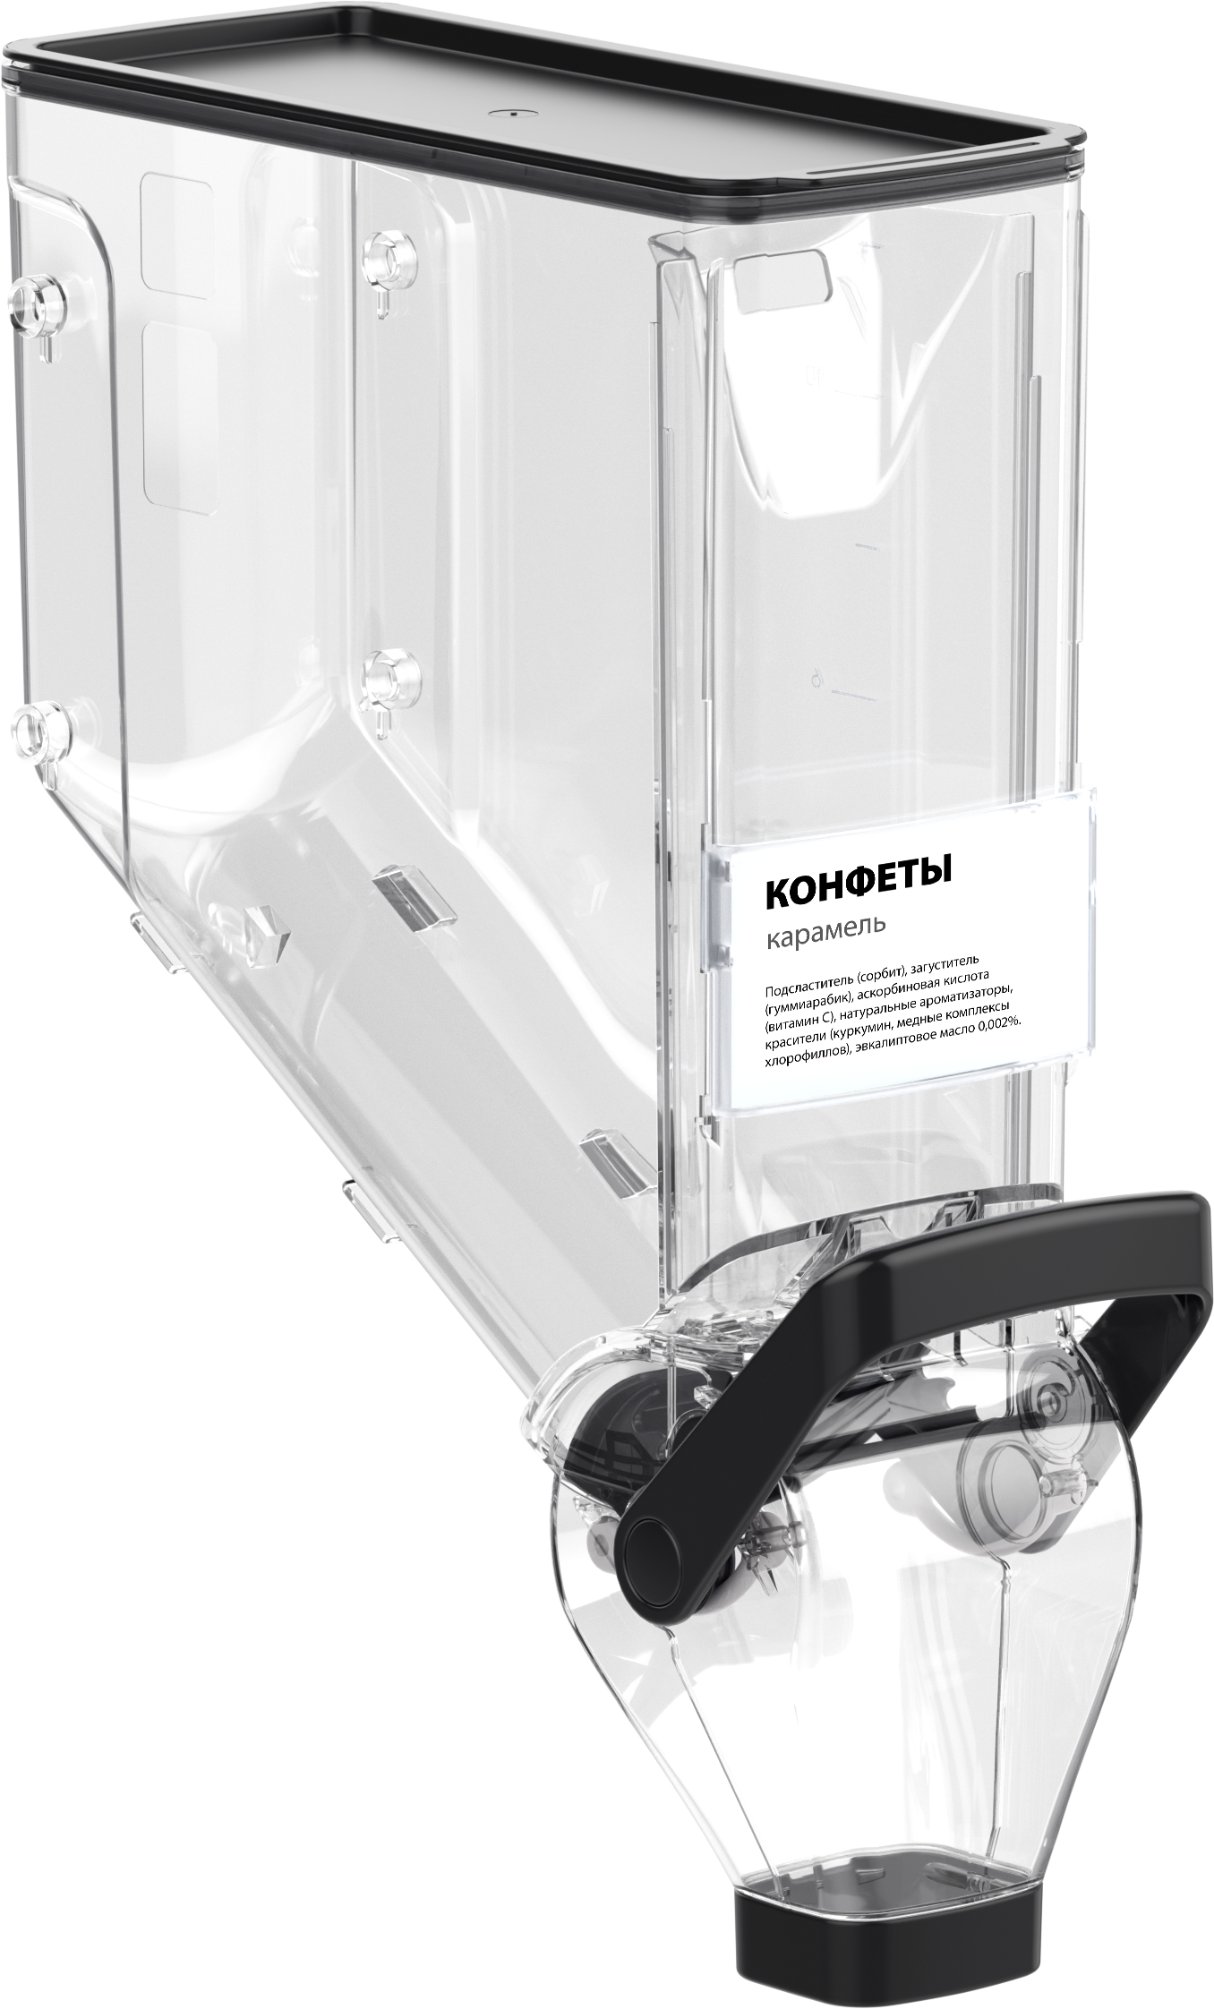
Ассортимент
Гравитационные контейнеры
19,5 литров
19,5 литров
12,5 литров
12,5 литров
EUROPOS.GROUP
EUROPOS.RU

Slide 4
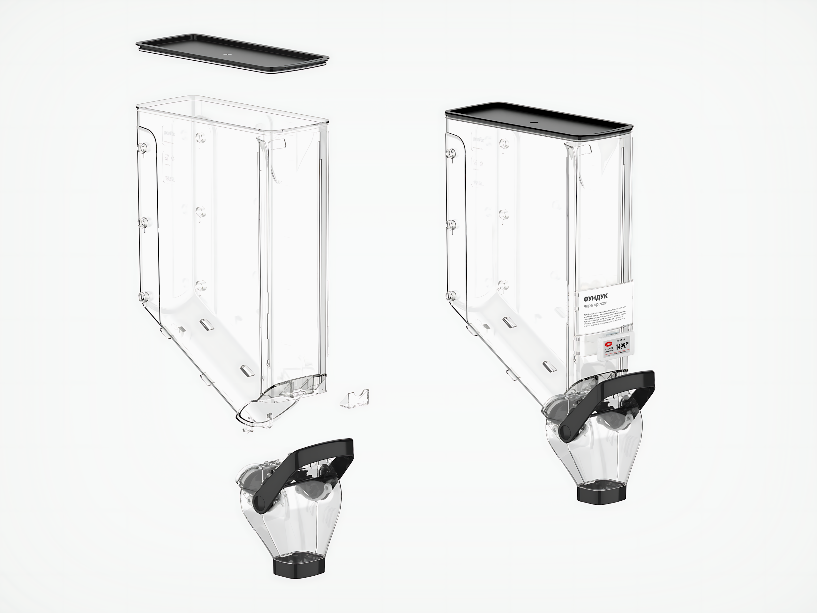
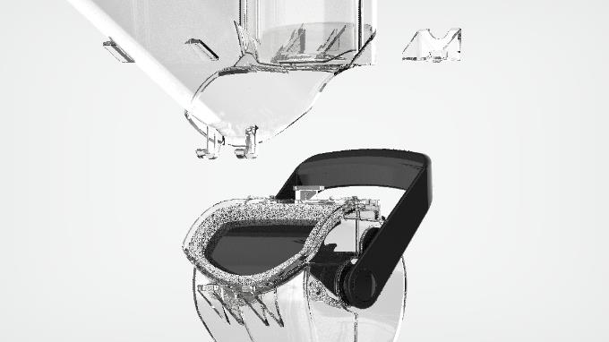
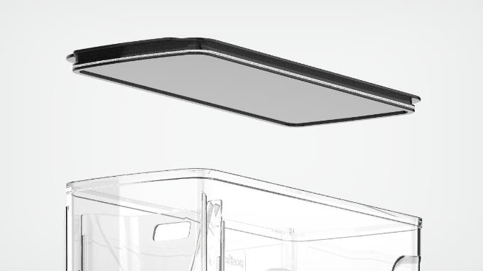
Гравитационные контейнеры
Уникальный дизайн «целого корпуса»
Обеспечивает надежность и герметичность!
3
Крышка
Уплотнительный
контур между
соплом и корпусом
4
Монолитный
корпус
2
Замок
Уплотнительный контур
(опциональный)
1
Сопло
EUROPOS.GROUP
EUROPOS.RU

Slide 5
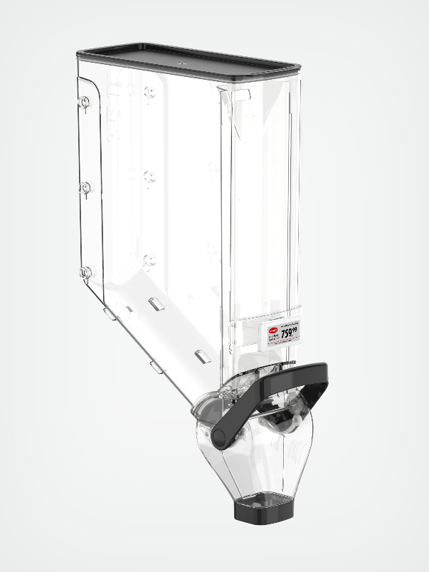
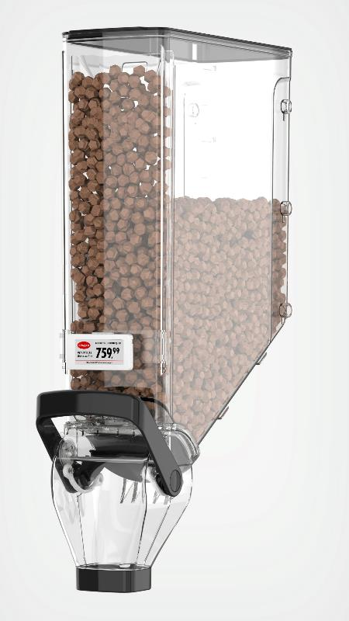
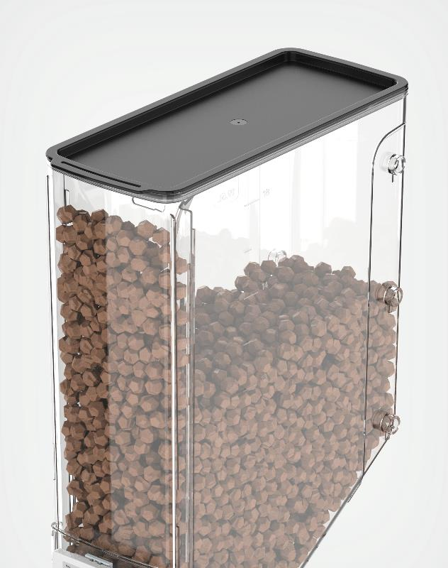
Гравитационные контейнеры
Уникальный дизайн «целого корпуса»
Обеспечивает надежность и герметичность!
EUROPOS.GROUP
EUROPOS.RU

Slide 6
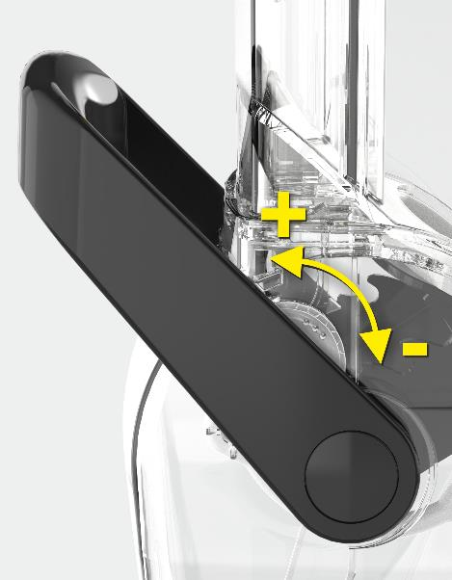
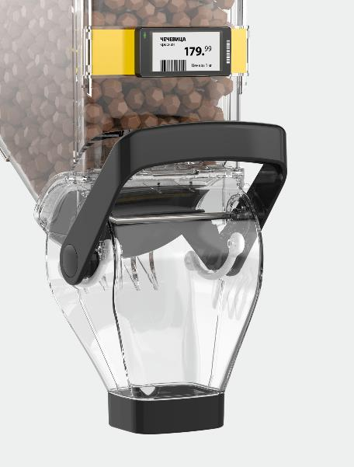
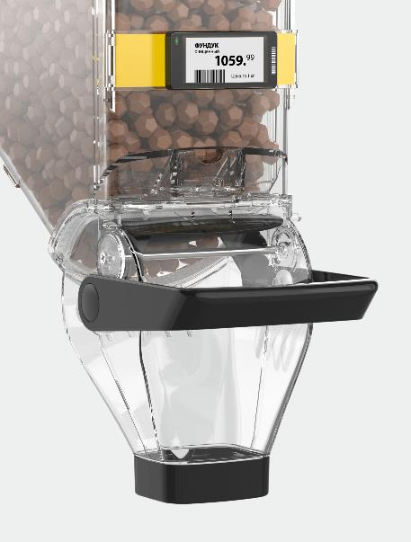
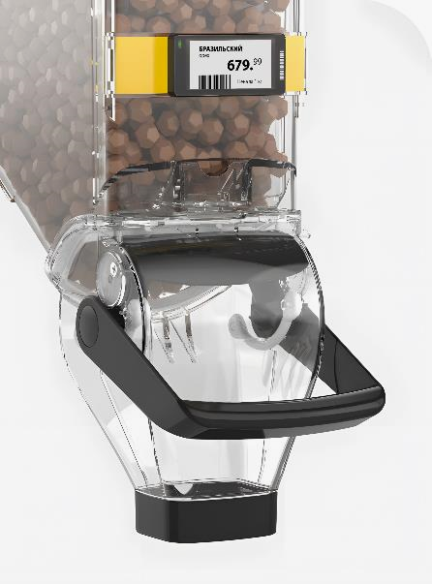
3-уровневая регулировка открытия дозатора
Гравитационные контейнеры
Регулировка степени открытия дозатора в зависимости от величины продукта
Для мелких продуктов
(крупы, чечевица)
Для средних продуктов
(драже, фундук, фасоль)
Для крупных продуктов
(грецкие орехи, конфеты)
EUROPOS.GROUP
EUROPOS.RU

Slide 7
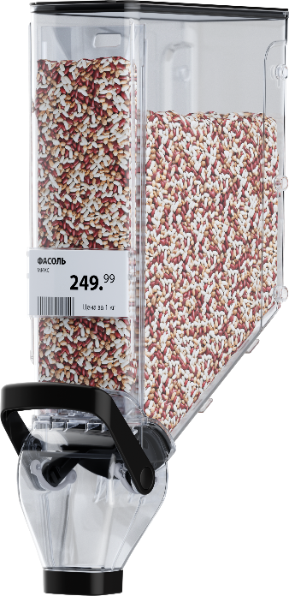
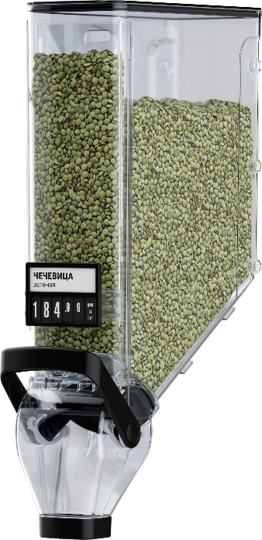
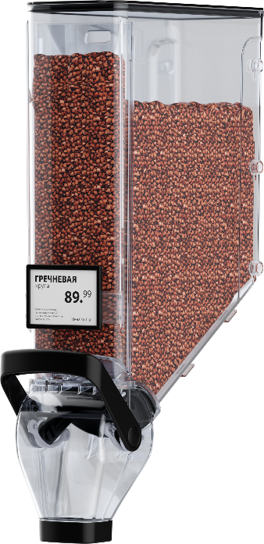
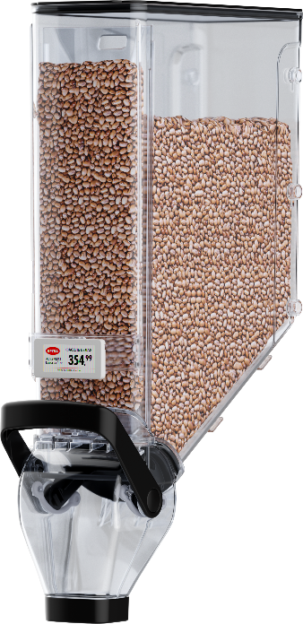
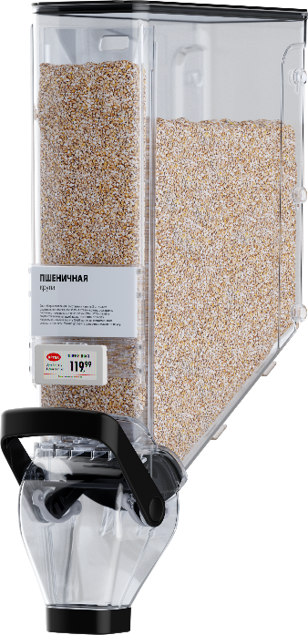
Удобные крепежные элементы
Гравитационные контейнеры
Для разных видов ценников!
Бумажные ценники
Кассеты цен A7-A8
Рамки A7-A8
Электронные ценники
Комбинации ценников
EUROPOS.GROUP
EUROPOS.RU

Slide 8
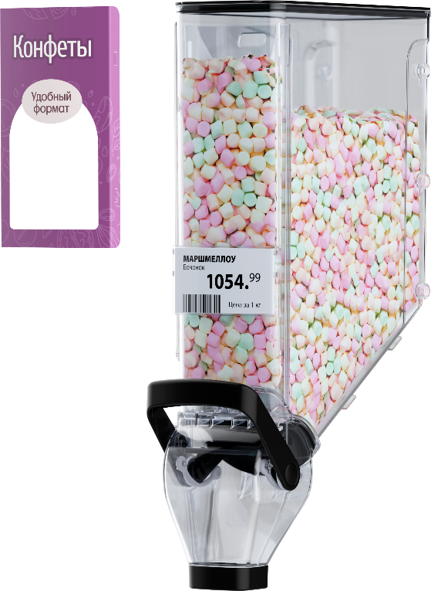
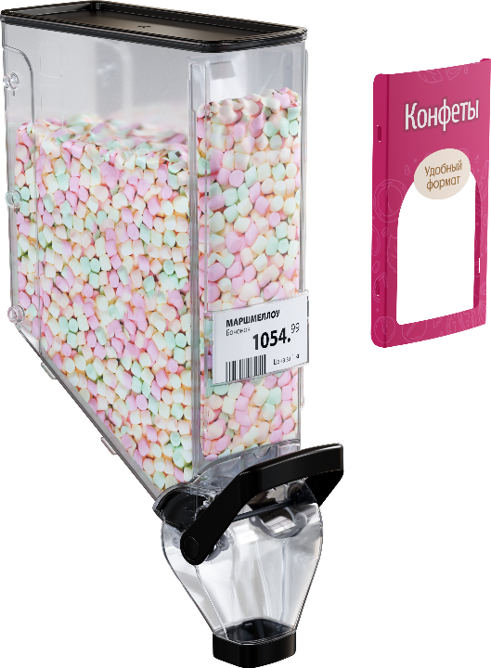
Оформление накладками и шелфтокерами
Гравитационные контейнеры
Простое, надёжное крепление и свобода дизайнерских решений (печать на прозрачном PET)
EUROPOS.GROUP
EUROPOS.RU

Slide 9
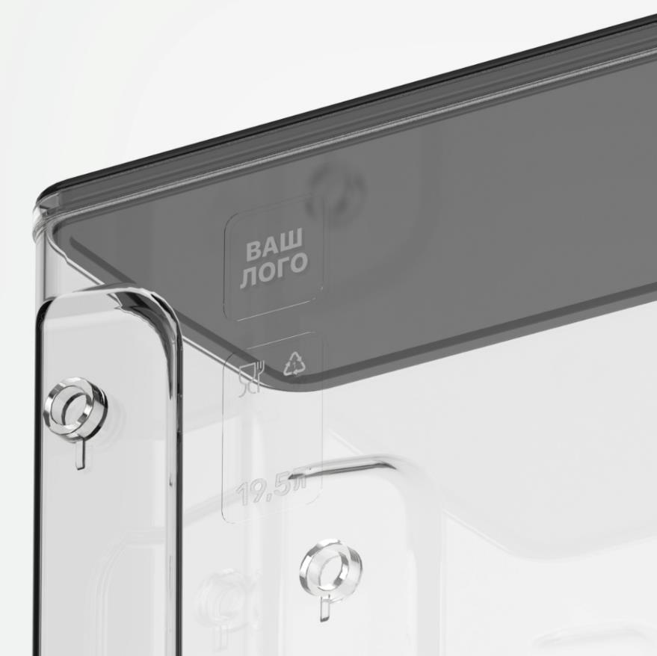
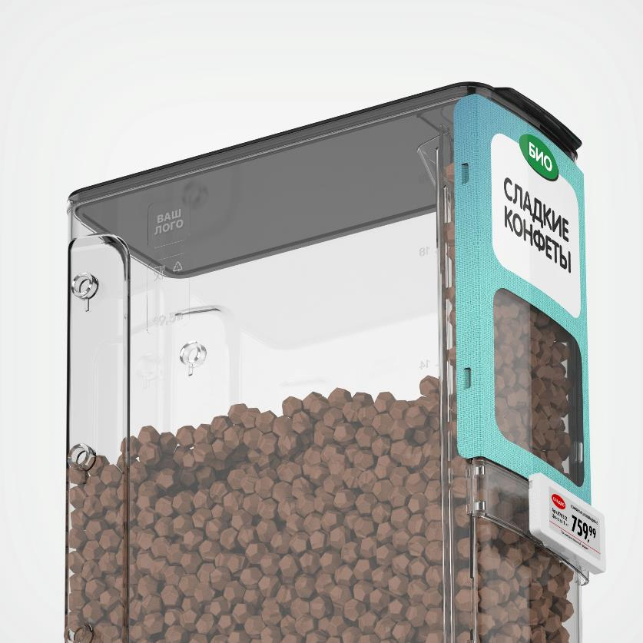
Возможность брендирования
Гравитационные контейнеры
EUROPOS.GROUP
EUROPOS.RU

Slide 10
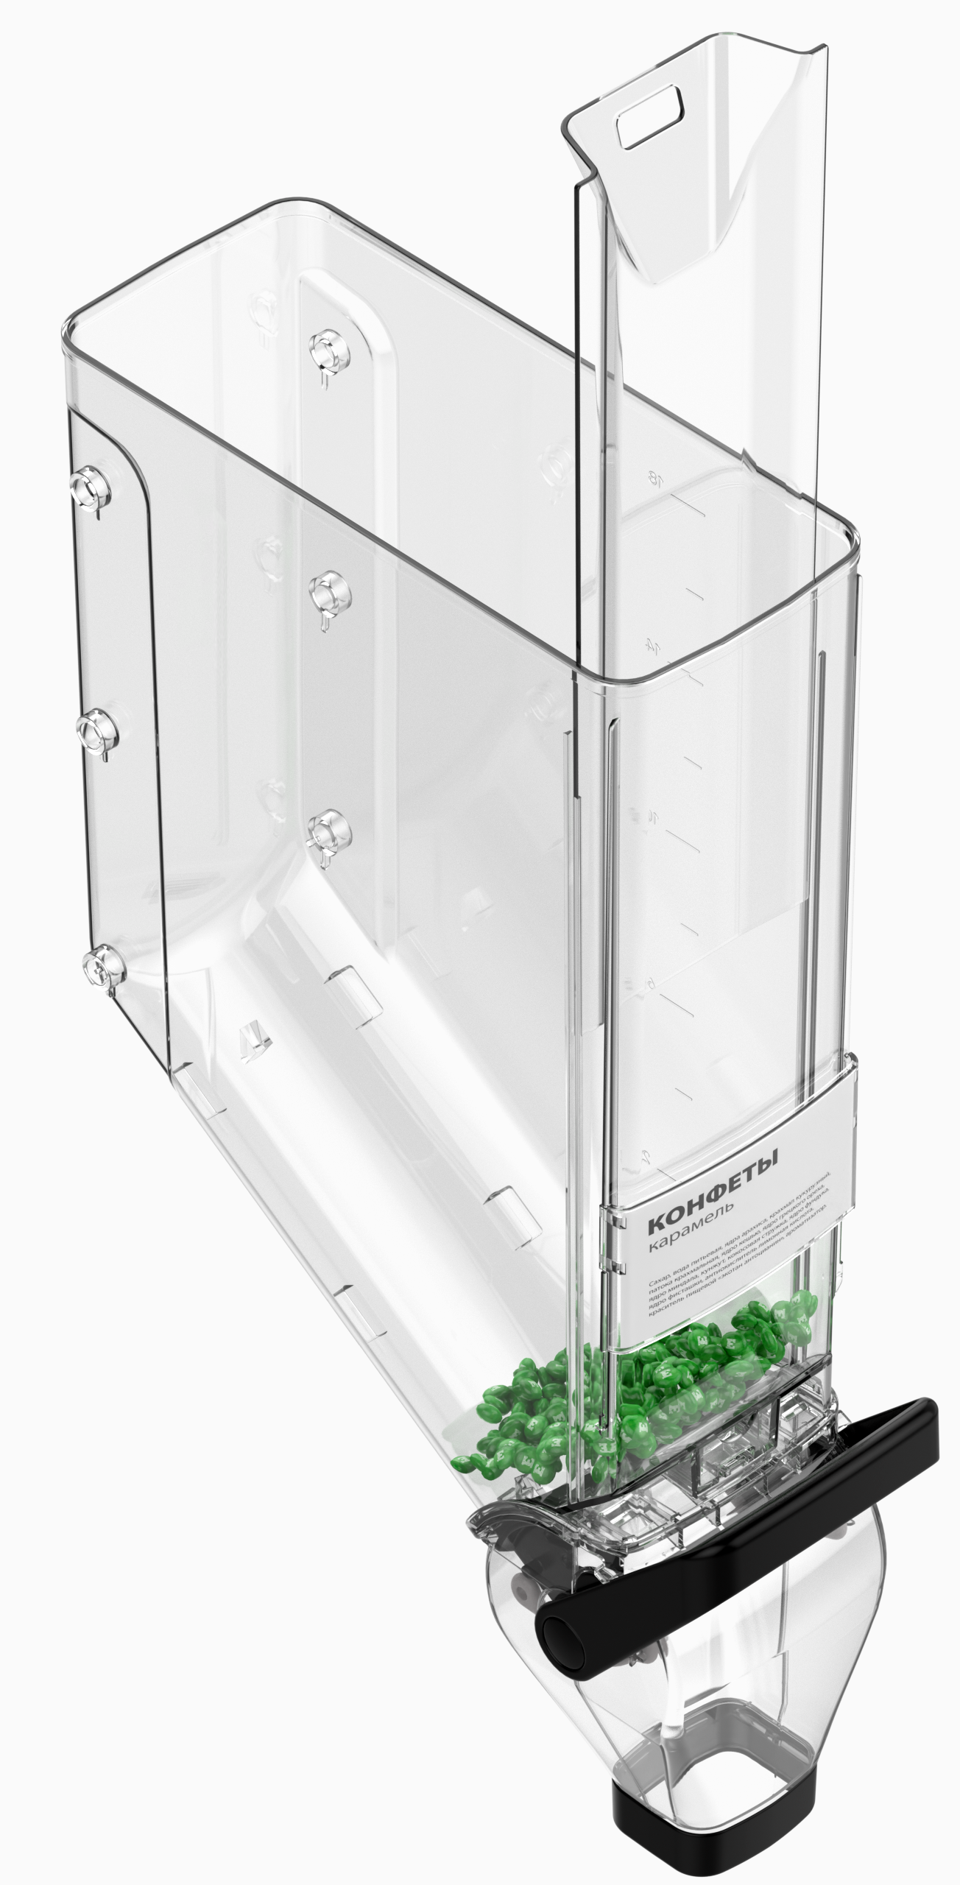
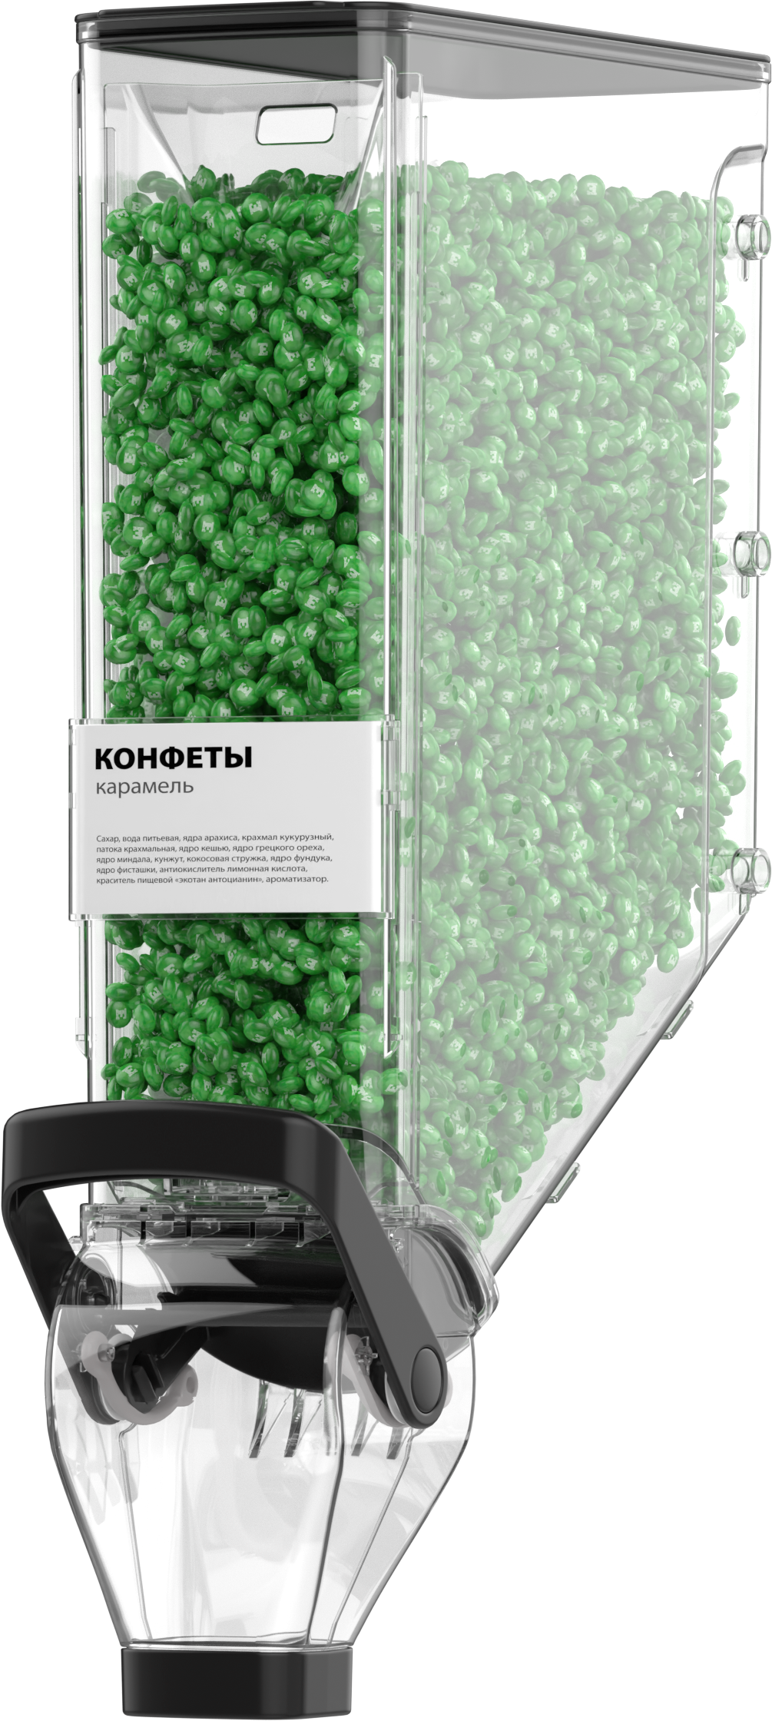
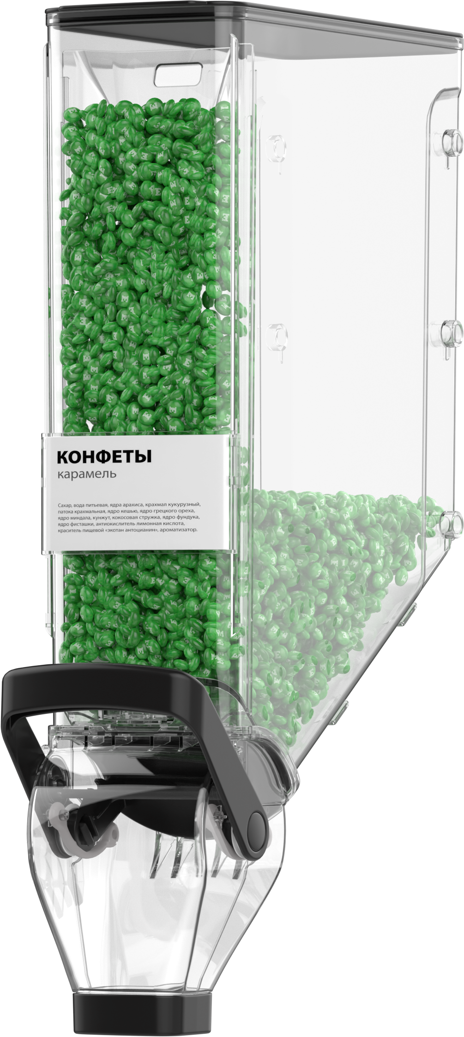
«Демонстрационный» фронт
Гравитационные контейнеры
Обеспечивает отличную презентацию продукта вне зависимости от наполнения контейнера.
Продукт внутри «демонстрационного" фронта может быть легко перемещён в основной отсек (для обновления или распродажи)
Принцип работы фронта
EUROPOS.GROUP
EUROPOS.RU

Slide 11
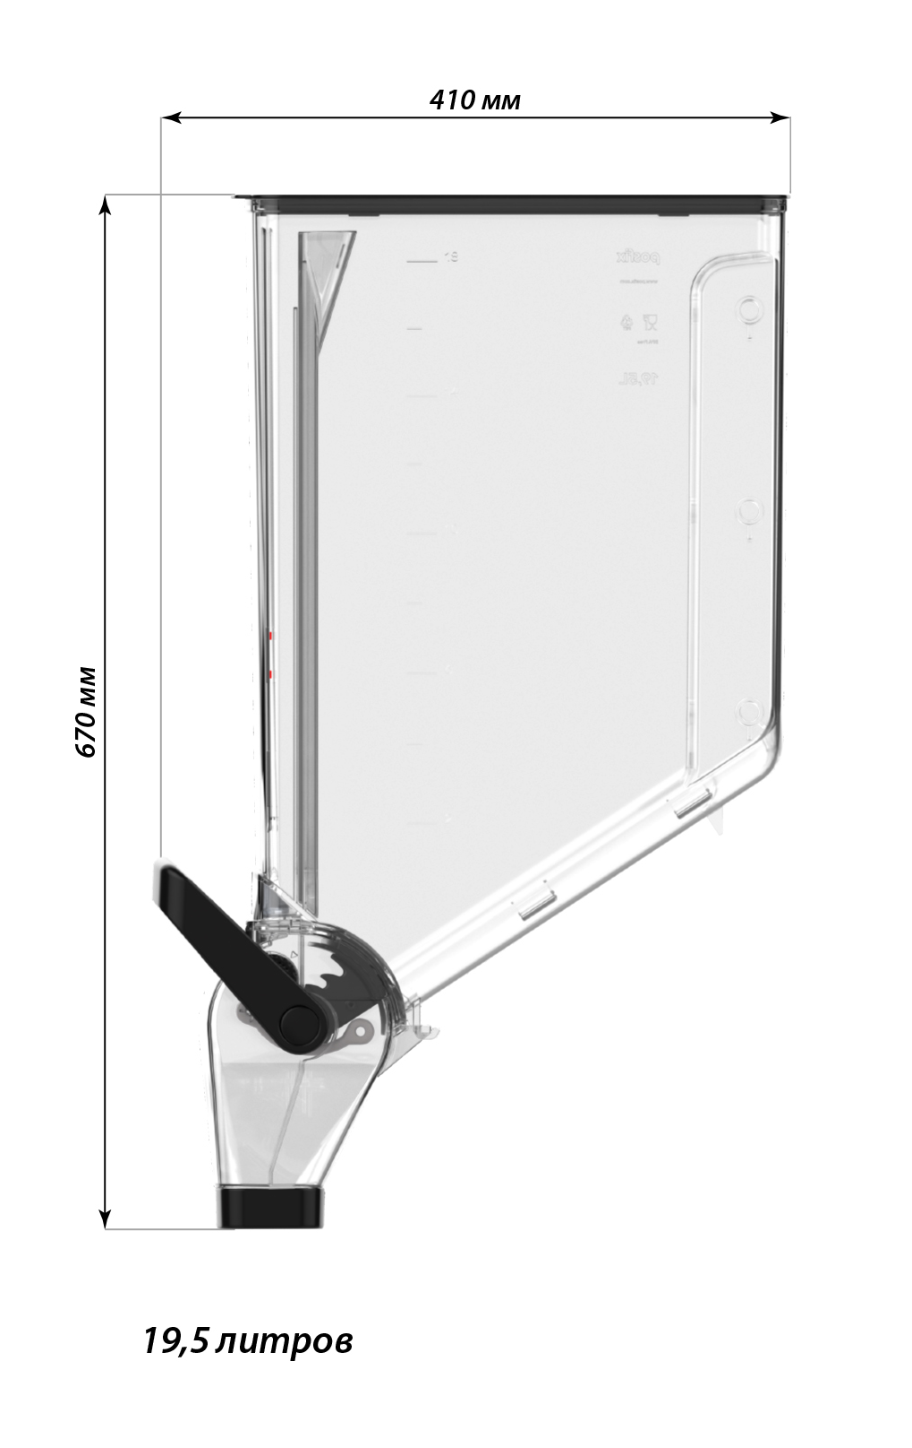
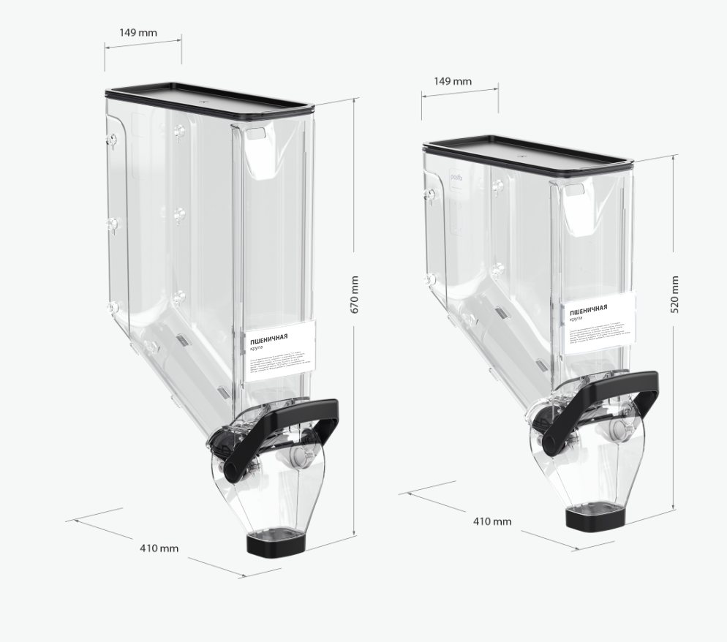
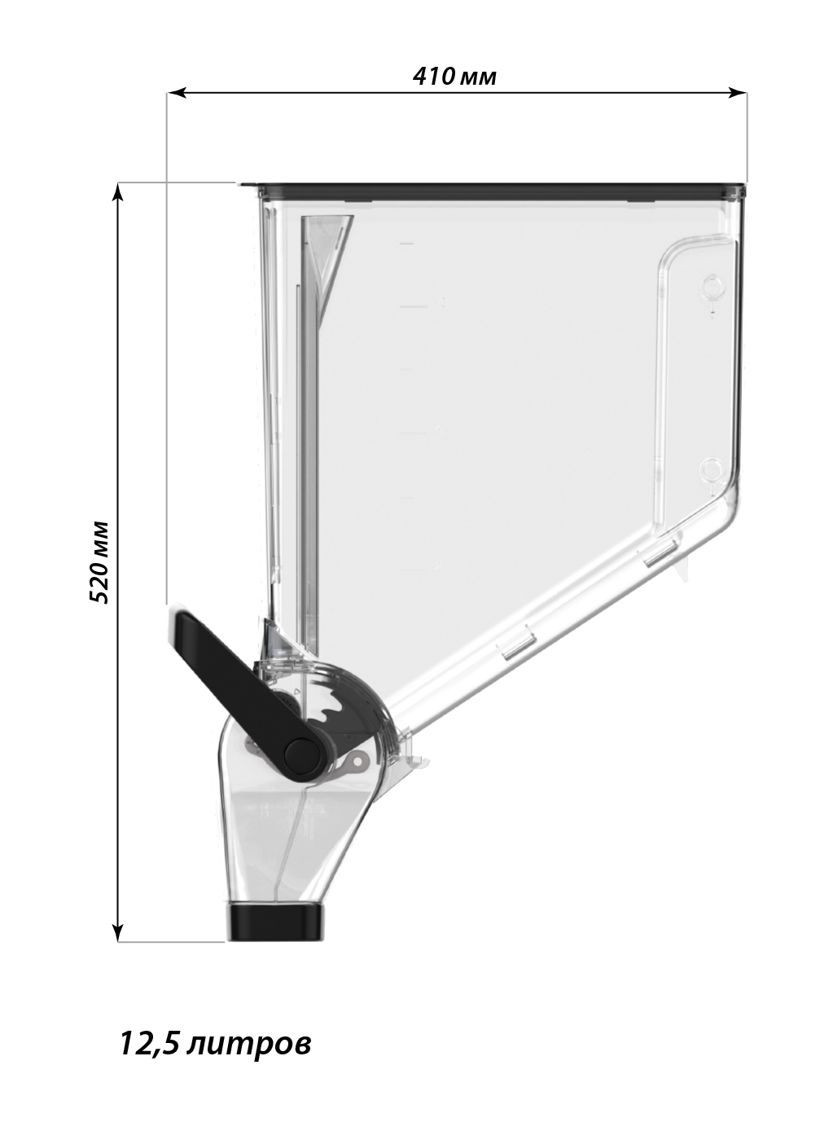
Габаритные размеры
Гравитационные контейнеры
Артикул | Наименование
710161 | Гравитационный контейнер 19,5 л
710160 | Гравитационный контейнер 12,5 л
EUROPOS.GROUP
EUROPOS.RU

Slide 12
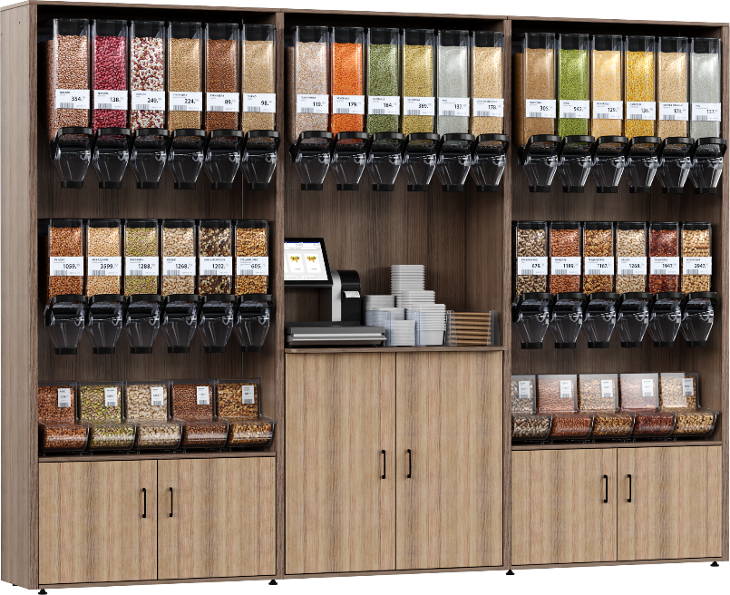
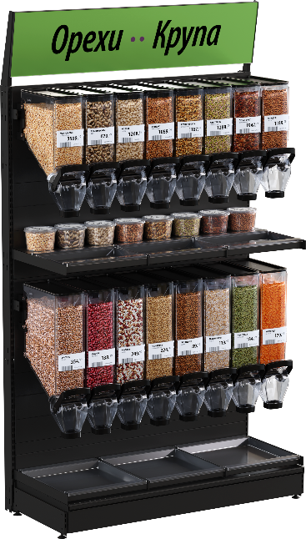
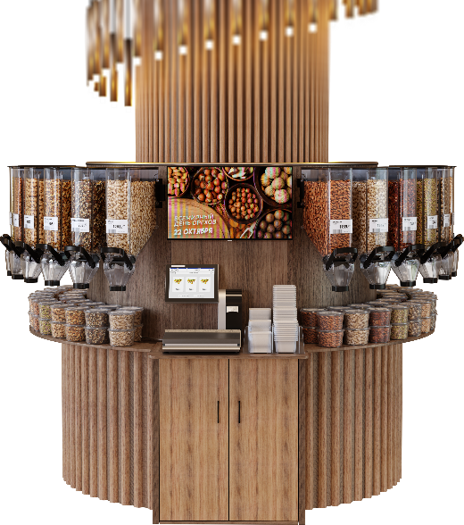
Различные решения по креплению и установке
Гравитационные контейнеры
Стеллажные решения для разных продуктовых групп
EUROPOS.GROUP
EUROPOS.RU

Slide 13
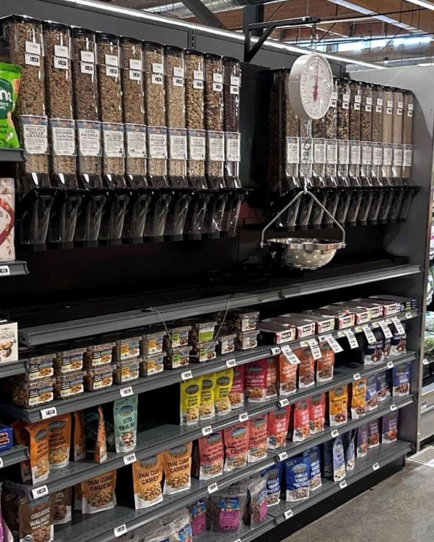
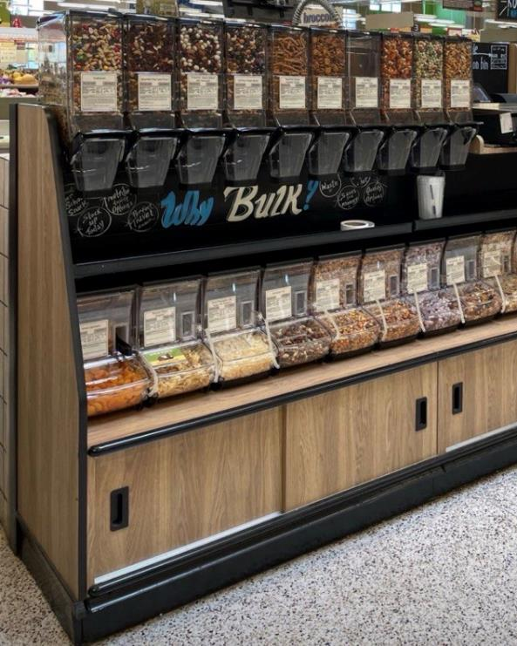
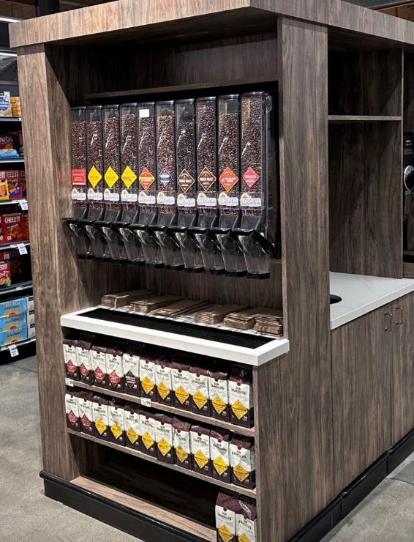
Живые примеры
Гравитационные контейнеры
EUROPOS.GROUP
EUROPOS.RU

Slide 14
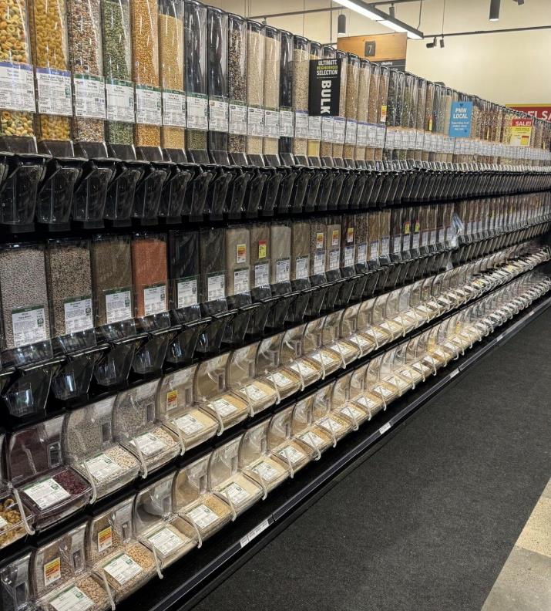
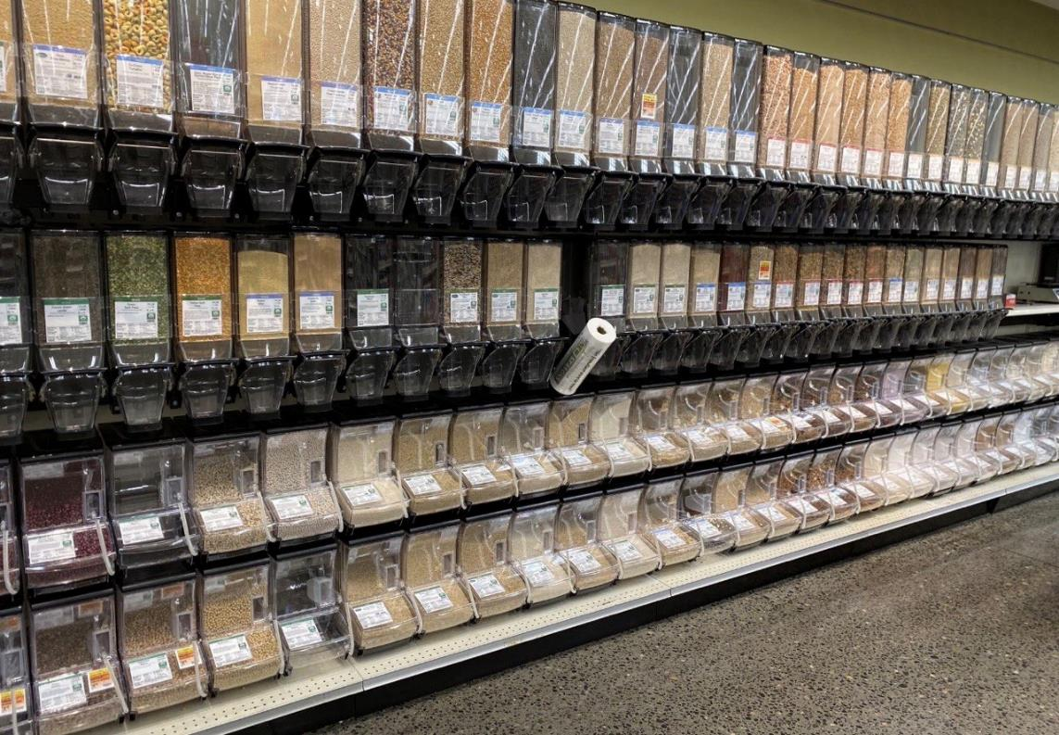
Живые примеры
Гравитационные контейнеры
EUROPOS.GROUP
EUROPOS.RU

Slide 15
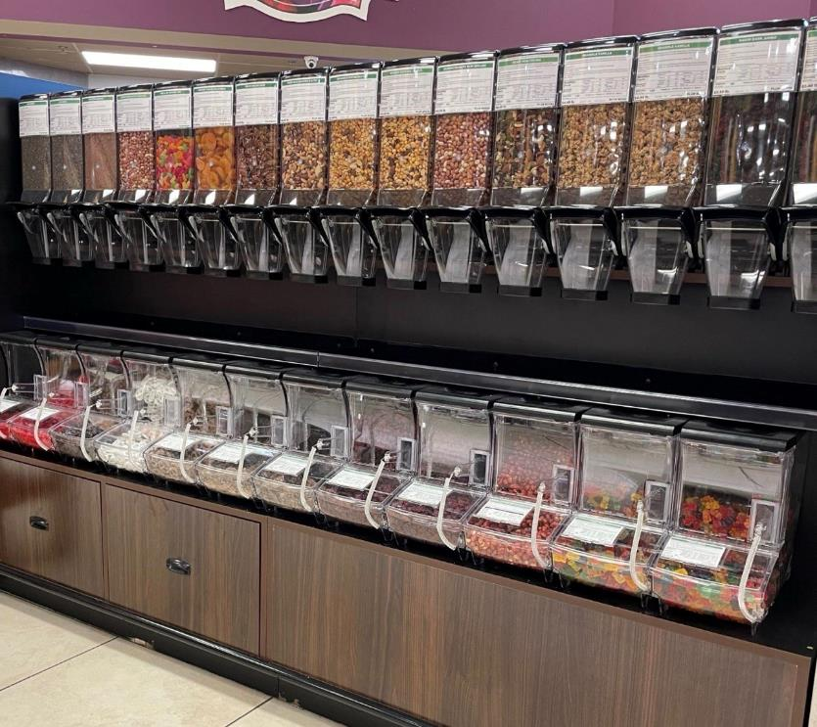
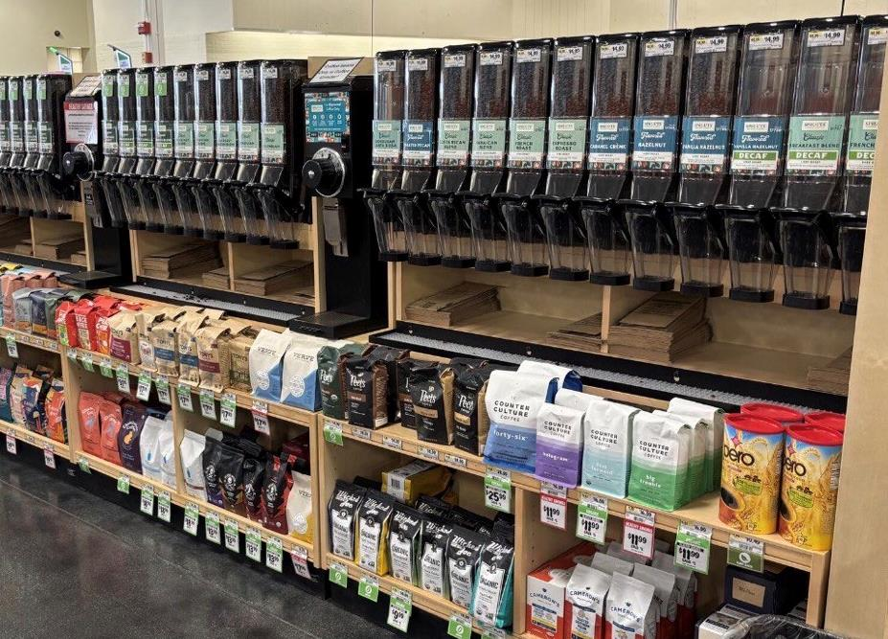
Живые примеры
Гравитационные контейнеры
EUROPOS.GROUP
EUROPOS.RU

Slide 16
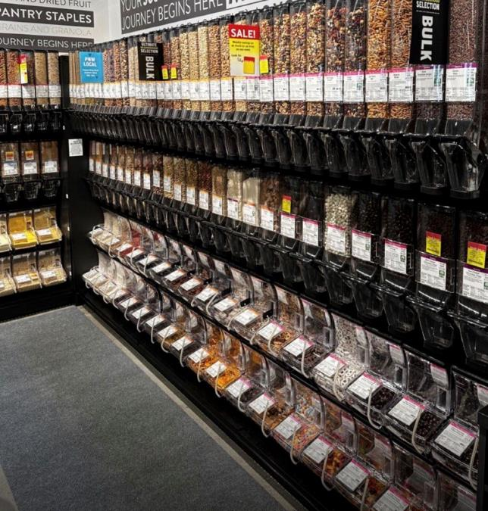
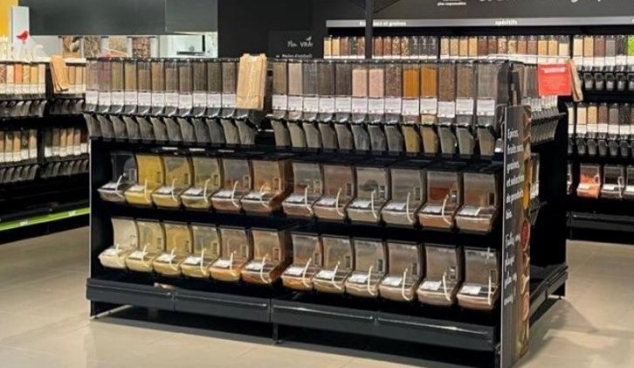
Живые примеры
Гравитационные контейнеры
EUROPOS.GROUP
EUROPOS.RU

Slide 17

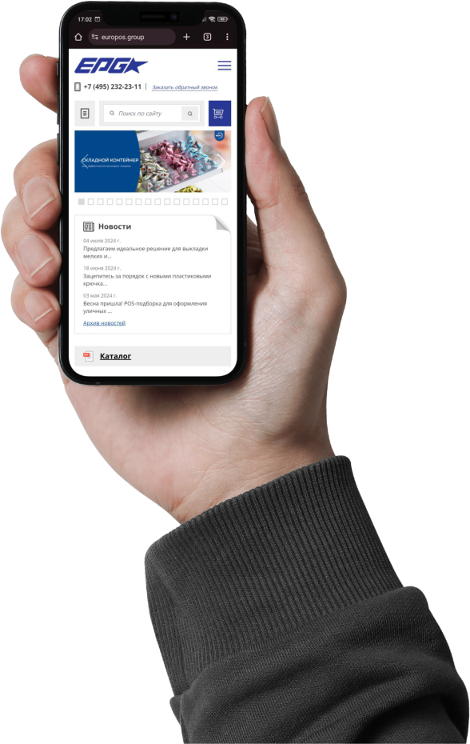
БУДЕМ РАДЫ
СОТРУДНИЧЕСТВУ!
EUROPOS.GROUP
EUROPOS.RU

